Slide 1
人工智能数学基础
线性代数部分

Slide 2
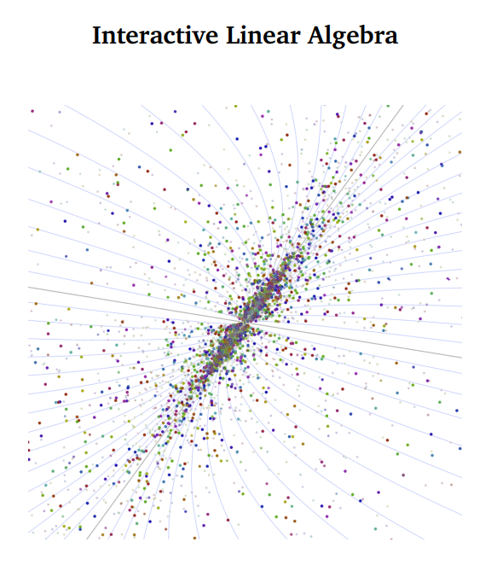
线性代数
1.线性方程组：代数
2.线性方程组：几何
3.线性变换与矩阵
4.行列式
5.特征值与特征向量
6.正交
7.矩阵分解

Slide 3
线性方程组
1.线性方程组：代数
1.1线性方程组
1.2行化简
1.3参数化表示
2.线性方程组：几何
2.1向量
2.2向量等式与生成空间
2.3矩阵等式

Slide 4
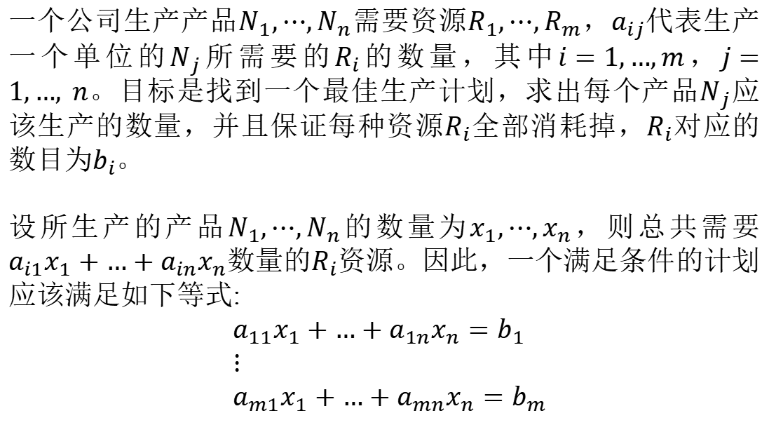
1.1线性方程组
一个公司生产产品$N_{1},⋯,N_{n}$需要资源$R_{1},⋯,R_{m}$，$a_{ij}$代表生产一个单位的$N_{j}$所需要的$R_{i}$的数量，其中$i=1,…,m$，$j=1,…, n$。目标是找到一个最佳生产计划，求出每个产品$N_{j}$应该生产的数量，并且保证每种资源$R_{i}$全部消耗掉，$R_{i}$对应的数目为$b_{i}$。
设所生产的产品$N_{1},⋯,N_{n}$的数量为$x_{1},⋯,x_{n}$，则总共需要$a_{i1}x_{1}+…+a_{in}x_{n}$数量的$R_{i}$资源。因此，一个满足条件的计划应该满足如下等式:
$a_{11}x_{1}+…+a_{1n}x_{n}=b_{1}$
$⋮$
$a_{m1}x_{1}+…+a_{mn}x_{n}=b_{m}$

Slide 5
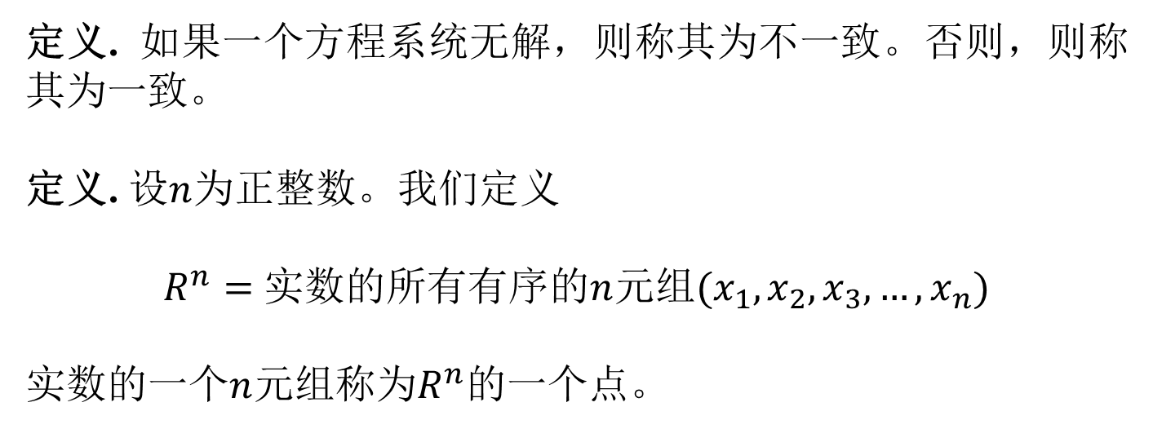
方程组（有解，无解）
定义. 如果一个方程系统无解，则称其为不一致。否则，则称其为一致。
定义. 设$n$为正整数。我们定义
$R^{n}=$ 实数的所有有序的$n$元组$(x_{1},x_{2},x_{3},…,x_{n})$
实数的一个$n$元组称为$R^{n}$的一个点。

Slide 6
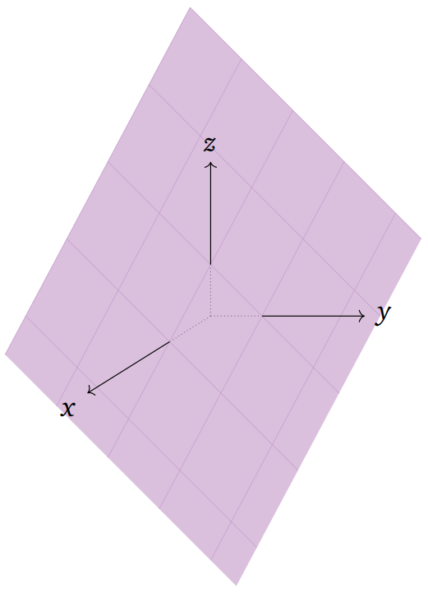
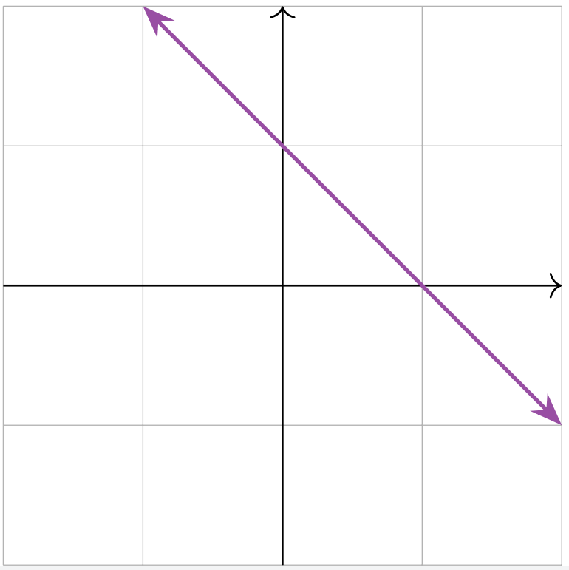
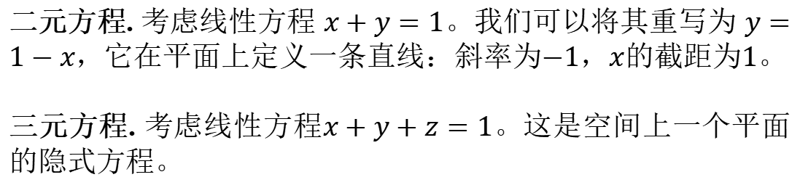
解集的图像
二元方程. 考虑线性方程 $x+y=1$。我们可以将其重写为 $y=1−x$，它在平面上定义一条直线：斜率为$−1$，$x$的截距为$1$。
三元方程. 考虑线性方程$x+y+z=1$。这是空间上一个平面的隐式方程。

Slide 7
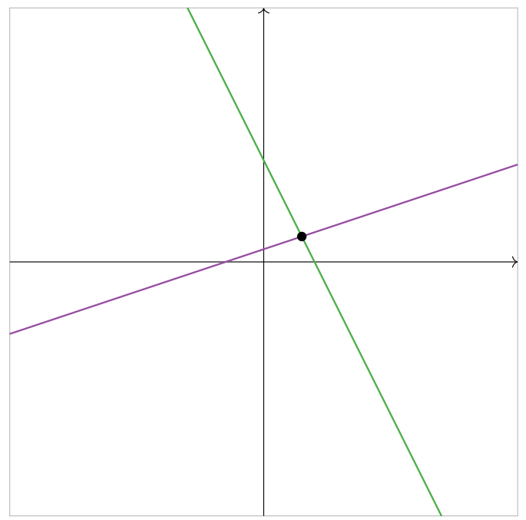
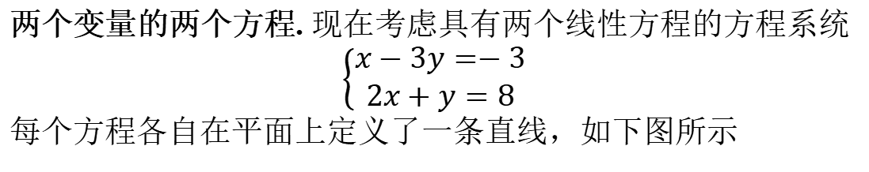
解集的图像
两个变量的两个方程. 现在考虑具有两个线性方程的方程系统
$$\left\{\begin{aligned}x−3y=−3 \\ 2x+y=8\end{aligned}\right.$$
每个方程各自在平面上定义了一条直线，如下图所示

Slide 8
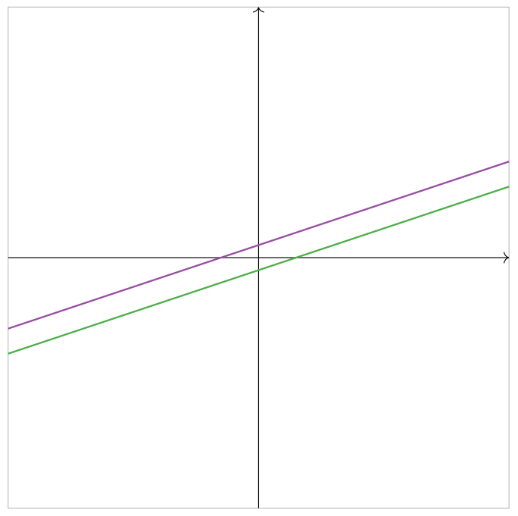
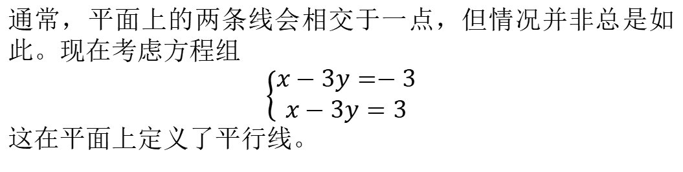
解集的图像
通常，平面上的两条线会相交于一点，但情况并非总是如此。现在考虑方程组
$$\left\{\begin{aligned}x−3y=−3 \\ x−3y=3\end{aligned}\right.$$
这在平面上定义了平行线。

Slide 9
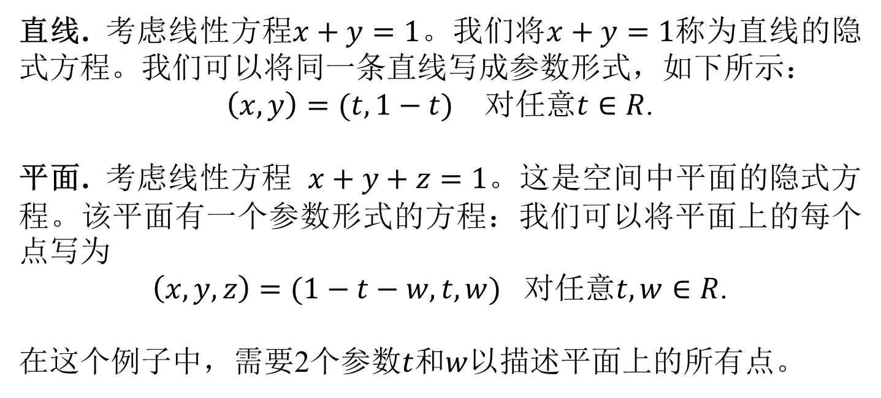
隐式方程与参数化表示
直线. 考虑线性方程$x+y=1$。我们将$x+y=1$称为直线的隐式方程。我们可以将同一条直线写成参数形式，如下所示：
$\left(x,y\right)=(t,1−t)$ 对任意$t∈R$.
平面. 考虑线性方程 $x+y+z=1$。这是空间中平面的隐式方程。该平面有一个参数形式的方程：我们可以将平面上的每个点写为
$\left(x,y,z\right)=(1−t−w,t,w)$ 对任意$t,w∈R$.
在这个例子中，需要2个参数$t$和$w$以描述平面上的所有点。

Slide 10
1.2行化简
用矩阵的形式表示线性方程组
用行变换求解线性方程组
消元法

Slide 11
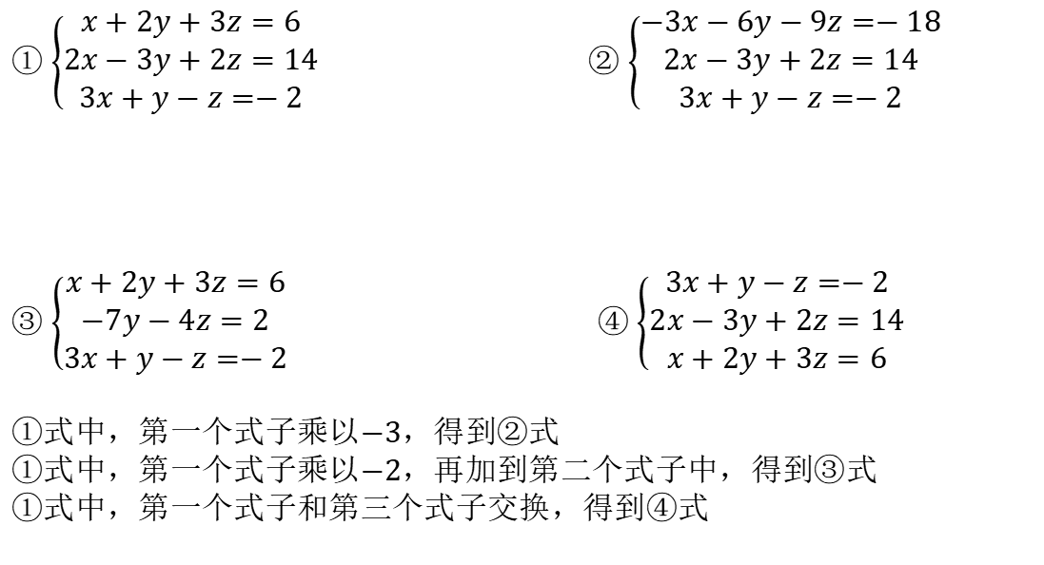
消元法
① $\left\{\begin{aligned}x+2y+3z=6 \\ 2x−3y+2z=14 \\ 3x+y−z=−2\end{aligned}\right.$ ② $\left\{\begin{aligned}−3x−6y−9z=−18 \\ 2x−3y+2z=14 \\ 3x+y−z=−2\end{aligned}\right.$
③ $\left\{\begin{aligned}x+2y+3z=6 \\ −7y−4z=2 \\ 3x+y−z=−2\end{aligned}\right.$ ④ $\left\{\begin{aligned}3x+y−z=−2 \\ 2x−3y+2z=14 \\ x+2y+3z=6\end{aligned}\right.$
①式中，第一个式子乘以$−3$，得到②式
①式中，第一个式子乘以$−2$，再加到第二个式子中，得到③式
①式中，第一个式子和第三个式子交换，得到④式

Slide 12
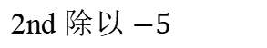
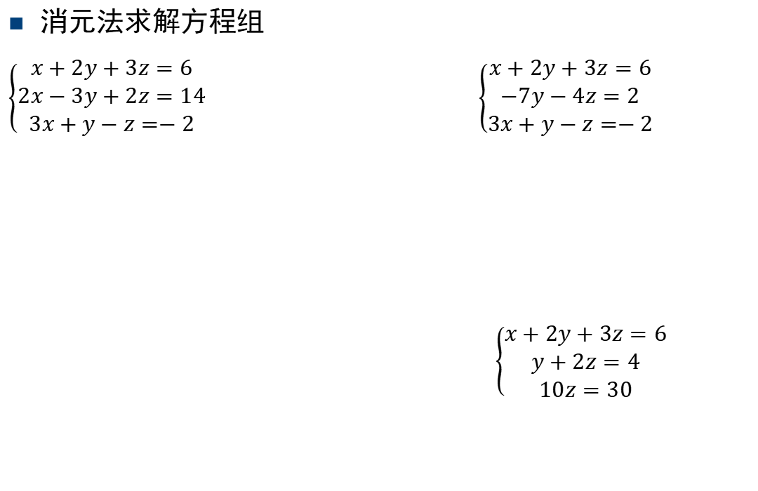
消元法
消元法求解方程组
$\left\{\begin{aligned}x+2y+3z=6 \\ 2x−3y+2z=14 \\ 3x+y−z=−2\end{aligned}\right.$ $\left\{\begin{aligned}x+2y+3z=6 \\ −7y−4z=2 \\ 3x+y−z=−2\end{aligned}\right.$
$\left\{\begin{aligned}x+2y+3z=6 \\ y+2z=4 \\ 10z=30\end{aligned}\right.$
2nd = 2nd – 2×1st
3rd = 3rd – 3×1st
2nd 3rd
2nd 除以 $−5$
3rd = 3rd + 7×2nd

Slide 13
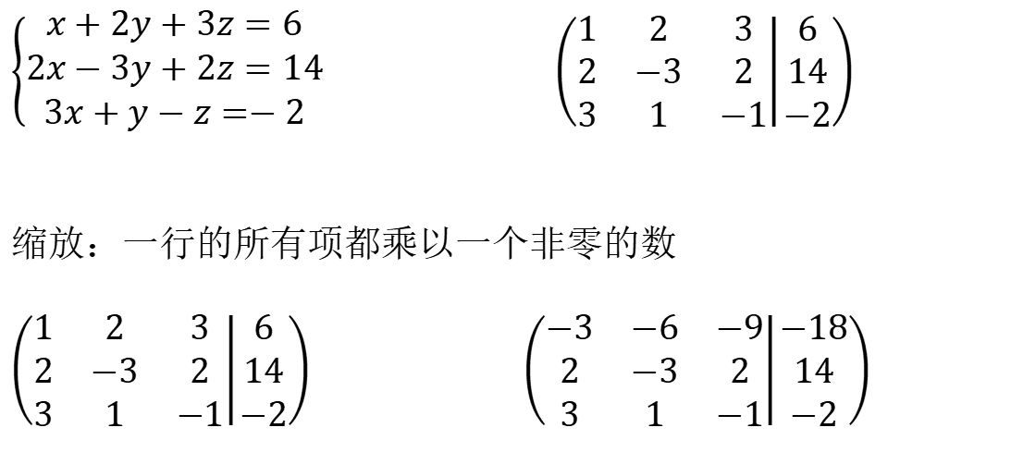
增广矩阵与行变换
$\left\{\begin{aligned}x+2y+3z=6 \\ 2x−3y+2z=14 \\ 3x+y−z=−2\end{aligned}\right.$ $\left(\left.\begin{matrix}1 & 2 & 3 \\ 2 & −3 & 2 \\ 3 & 1 & −1\end{matrix}\right|\begin{matrix}6 \\ 14 \\ −2\end{matrix}\right)$
缩放：一行的所有项都乘以一个非零的数
$\left(\left.\begin{matrix}1 & 2 & 3 \\ 2 & −3 & 2 \\ 3 & 1 & −1\end{matrix}\right|\begin{matrix}6 \\ 14 \\ −2\end{matrix}\right)$ $\left(\left.\begin{matrix}−3 & −6 & −9 \\ 2 & −3 & 2 \\ 3 & 1 & −1\end{matrix}\right|\begin{matrix}−18 \\ 14 \\ −2\end{matrix}\right)$

Slide 14
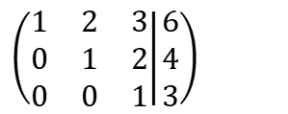
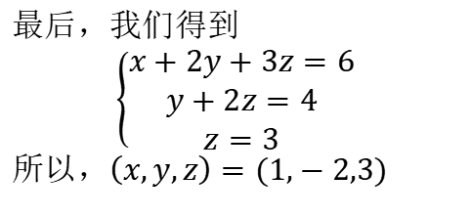




求解方程组
$$R_{3}=R_{3}÷−5$$
$$R_{2}↔R_{3}$$
$$R_{3}=R_{3}+7R_{2}$$
$$R_{3}=R_{3}÷10$$
$\left(\left.\begin{matrix}1 & 2 & 3 \\ 0 & 1 & 2 \\ 0 & 0 & 1\end{matrix}\right|\begin{matrix}6 \\ 4 \\ 3\end{matrix}\right)$
最后，我们得到
$$\left\{\begin{aligned}x+2y+3z=6 \\ y+2z=4 \\ z=3\end{aligned}\right.$$
所以，$\left(x,y,z\right)=(1,−2,3)$

Slide 15

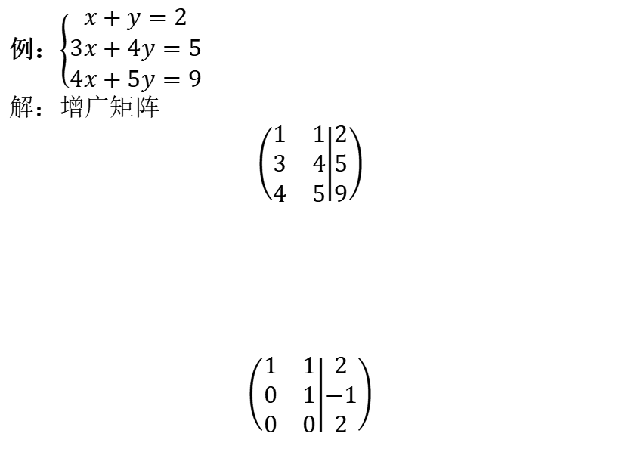


无解的方程组
例：$\left\{\begin{aligned}x+y=2 \\ 3x+4y=5 \\ 4x+5y=9\end{aligned}\right.$
解：增广矩阵
$$\left(\begin{matrix}1 & 1 \\ 3 & 4 \\ 4 & 5\end{matrix} | \begin{matrix}2 \\ 5 \\ 9\end{matrix}\right)$$
$$\left(\begin{matrix}1 & 1 \\ 0 & 1 \\ 0 & 0\end{matrix} | \begin{matrix}2 \\ −1 \\ 2\end{matrix}\right)$$
$$R_{2}=R_{2}−3R_{1}$$
$$R_{3}=R_{3}−4R_{1}$$
$$R_{3}=R_{3}−R_{2}$$

Slide 16
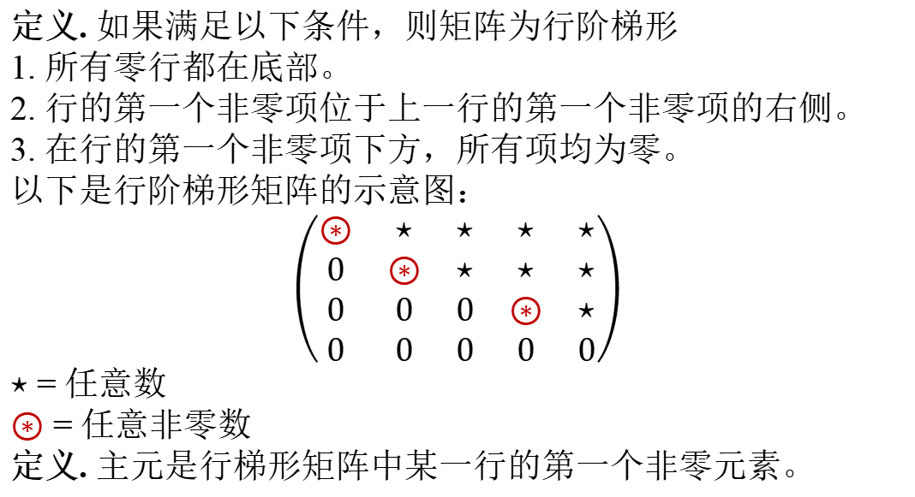
行阶梯型
定义. 如果满足以下条件，则矩阵为行阶梯形
1. 所有零行都在底部。
2. 行的第一个非零项位于上一行的第一个非零项的右侧。
3. 在行的第一个非零项下方，所有项均为零。
以下是行阶梯形矩阵的示意图：
$$\left(\begin{matrix}⊛ & ⋆ & ⋆ & ⋆ & ⋆ \\ 0 & ⊛ & ⋆ & ⋆ & ⋆ \\ 0 & 0 & 0 & ⊛ & ⋆ \\ 0 & 0 & 0 & 0 & 0\end{matrix}\right)$$
$⋆$ = 任意数
$⊛$ = 任意非零数
定义. 主元是行梯形矩阵中某一行的第一个非零元素。

Slide 17
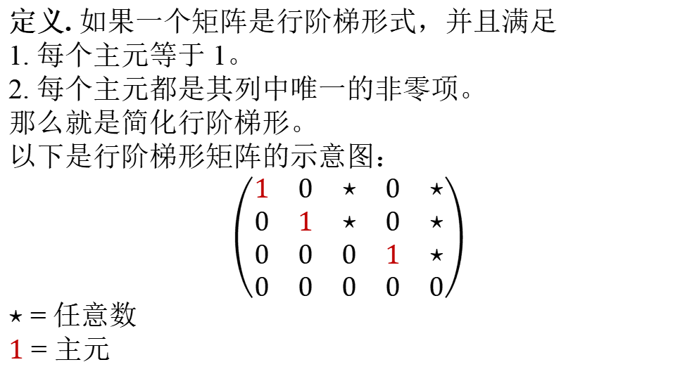
行最简阶梯型
定义. 如果一个矩阵是行阶梯形式，并且满足
1. 每个主元等于 1。
2. 每个主元都是其列中唯一的非零项。
那么就是简化行阶梯形。
以下是行阶梯形矩阵的示意图：
$$\left(\begin{matrix}1 & 0 & ⋆ & 0 & ⋆ \\ 0 & 1 & ⋆ & 0 & ⋆ \\ 0 & 0 & 0 & 1 & ⋆ \\ 0 & 0 & 0 & 0 & 0\end{matrix}\right)$$
$⋆$ = 任意数
$1$ = 主元

Slide 18
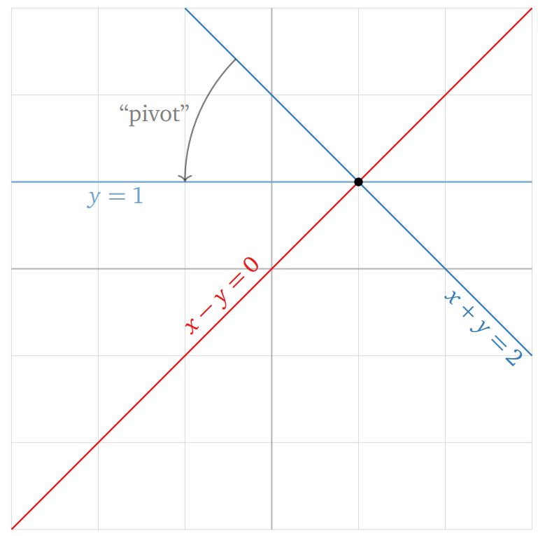
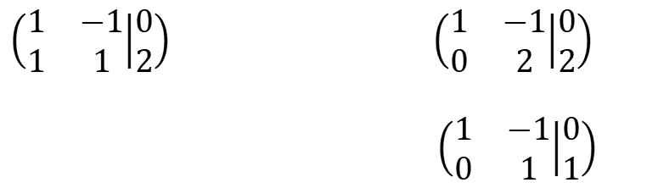
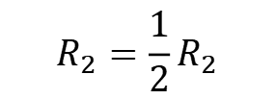
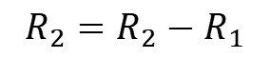
“枢轴”含义
$$R_{2}=R_{2}−R_{1}$$
$\left.\left(\begin{matrix}1 & −1 \\ 1 & 1\end{matrix} | \begin{matrix}0 \\ 2\end{matrix}\right)\right.$ $\left(\begin{matrix}1 & −1 \\ 0 & 2\end{matrix} | \begin{matrix}0 \\ 2\end{matrix}\right)$
$\left(\begin{matrix}1 & −1 \\ 0 & 1\end{matrix} | \begin{matrix}0 \\ 1\end{matrix}\right)$
$$R_{2}=\frac{1}{2}R_{2}$$

Slide 19
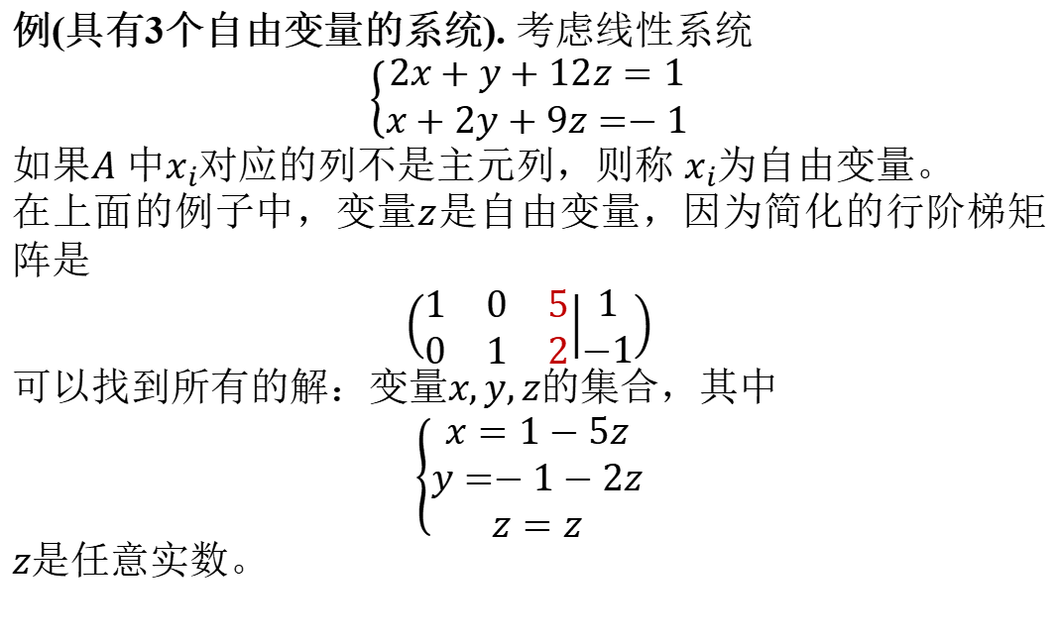
1.3参数化形式
例(具有3个自由变量的系统). 考虑线性系统
$$\left\{\begin{aligned}2x+y+12z=1 \\ x+2y+9z=−1\end{aligned}\right.$$
如果$A$ 中$x_{i}$对应的列不是主元列，则称 $x_{i}$为自由变量。
在上面的例子中，变量$z$是自由变量，因为简化的行阶梯矩阵是
$$\left(\begin{matrix}1 & 0 & 5 \\ 0 & 1 & 2\end{matrix} | \begin{matrix}1 \\ −1\end{matrix}\right)$$
可以找到所有的解：变量$x,y,z$的集合，其中
$$\left\{\begin{aligned}x=1−5z \\ y=−1−2z \\ z=z\end{aligned}\right.$$
$z$是任意实数。

Slide 20
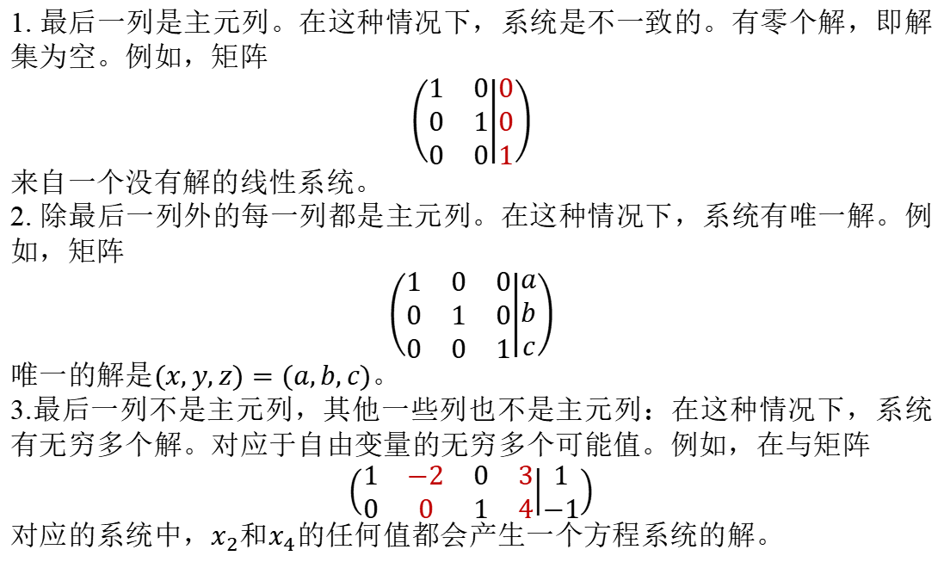
方程组解的个数
1. 最后一列是主元列。在这种情况下，系统是不一致的。有零个解，即解集为空。例如，矩阵
$$\left(\begin{matrix}1 & 0 \\ 0 & 1 \\ 0 & 0\end{matrix} | \begin{matrix}0 \\ 0 \\ 1\end{matrix}\right)$$
来自一个没有解的线性系统。
2. 除最后一列外的每一列都是主元列。在这种情况下，系统有唯一解。例如，矩阵
$$\left(\begin{matrix}1 & 0 & 0 \\ 0 & 1 & 0 \\ 0 & 0 & 1\end{matrix} | \begin{matrix}a \\ b \\ c\end{matrix}\right)$$
唯一的解是$(x,y,z)=(a,b,c)$。
3.最后一列不是主元列，其他一些列也不是主元列：在这种情况下，系统有无穷多个解。对应于自由变量的无穷多个可能值。例如，在与矩阵
$$\left(\begin{matrix}1 & −2 & 0 & 3 \\ 0 & 0 & 1 & 4\end{matrix} | \begin{matrix}1 \\ −1\end{matrix}\right)$$
对应的系统中，$x_{2}$和$x_{4}$的任何值都会产生一个方程系统的解。

Slide 21
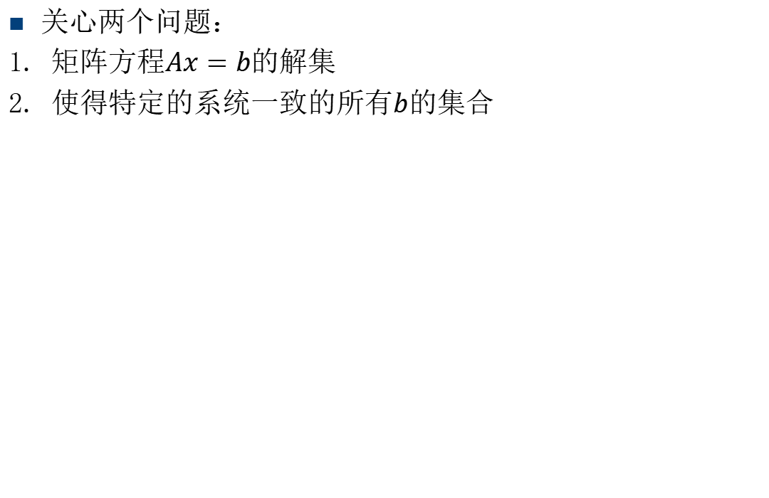
2.线性方程组：几何
关心两个问题：
1. 矩阵方程$Ax=b$的解集
2. 使得特定的系统一致的所有$b$的集合

Slide 22
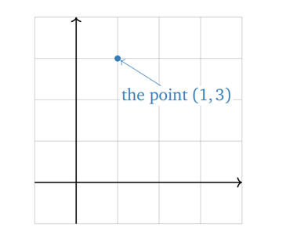
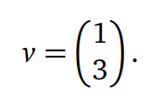
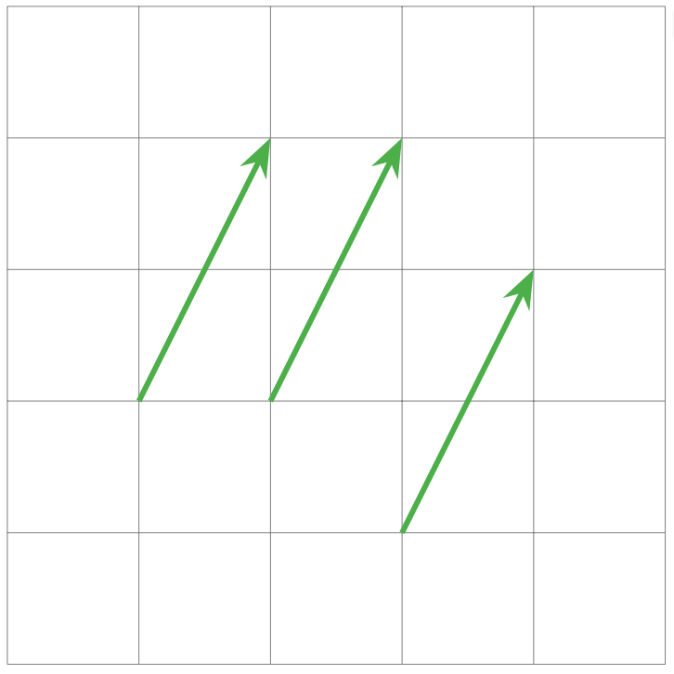
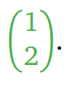
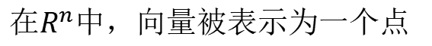
2.1向量
在$R^{n}$中，向量被表示为一个点

Slide 23
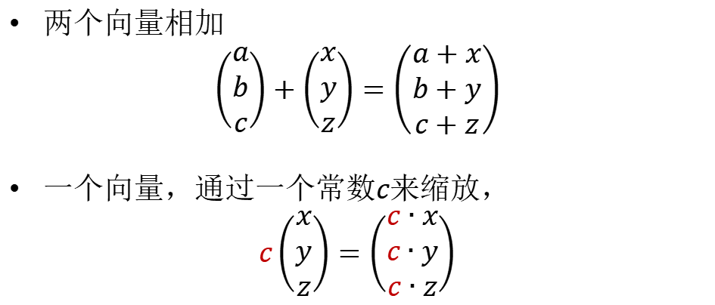
向量加法与数乘
两个向量相加
$$\left(\begin{aligned}a \\ b \\ c\end{aligned}\right)+\left(\begin{aligned}x \\ y \\ z\end{aligned}\right)=\left(\begin{aligned}a+x \\ b+y \\ c+z\end{aligned}\right)$$
一个向量，通过一个常数$c$来缩放，
$$c\left(\begin{aligned}x \\ y \\ z\end{aligned}\right)=\left(\begin{aligned}c∙x \\ c∙y \\ c∙z\end{aligned}\right)$$

Slide 24
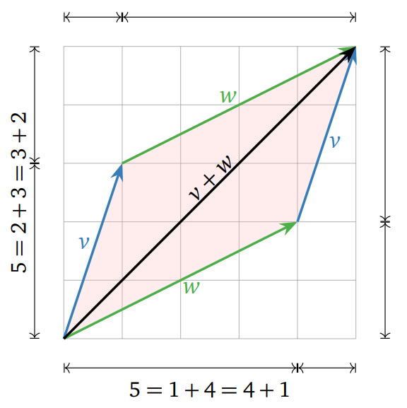
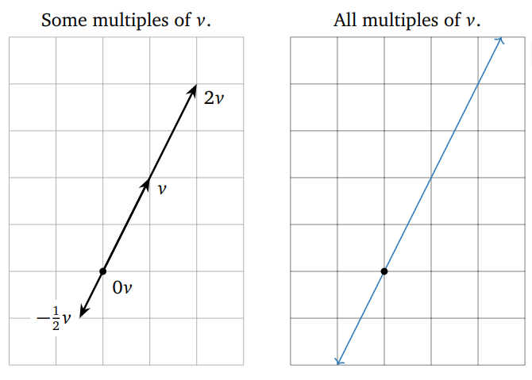
向量加法与数乘

Slide 25
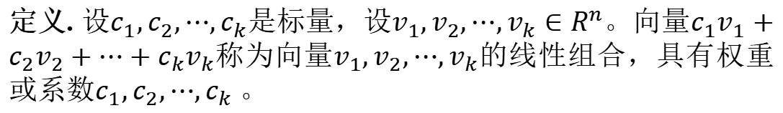
线性组合
定义. 设$c_{1},c_{2},⋯,c_{k}$是标量，设$v_{1},v_{2},⋯,v_{k}∈R^{n}$。向量${c_{1}v}_{1}+c_{2}v_{2}+⋯+c_{k}v_{k}$称为向量$v_{1},v_{2},⋯,v_{k}$的线性组合，具有权重或系数$c_{1},c_{2},⋯,c_{k}$。

Slide 26
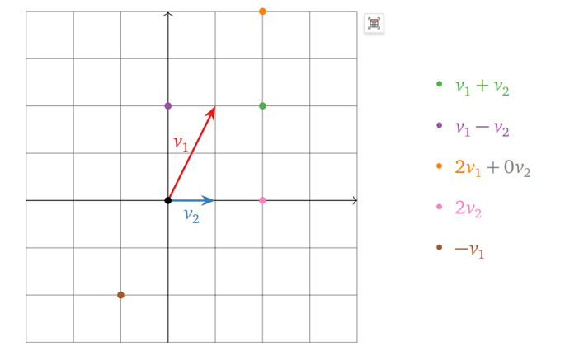
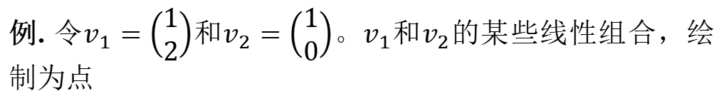
线性组合
例. 令$v_{1}=\left(\begin{aligned}1 \\ 2\end{aligned}\right)$和$v_{2}=\left(\begin{aligned}1 \\ 0\end{aligned}\right)$。$v_{1}$和$v_{2}$的某些线性组合，绘制为点

Slide 27
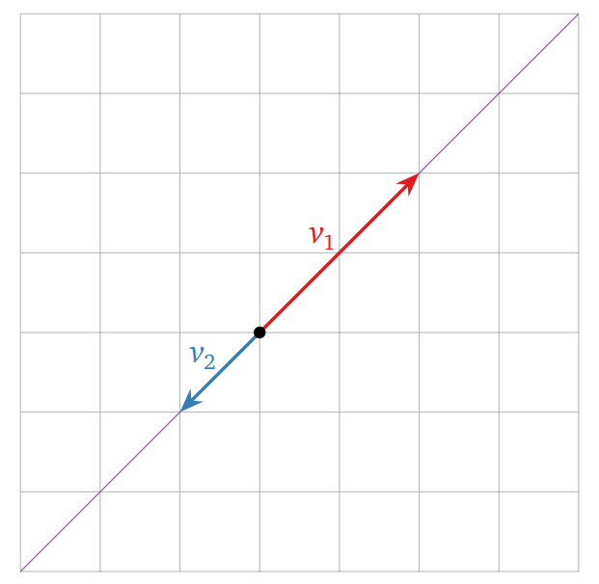
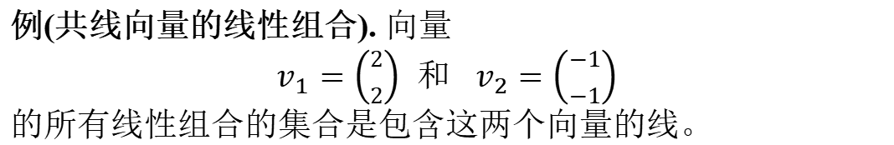
线性组合
例(共线向量的线性组合). 向量
$v_{1}=\left({2 \atop 2}\right)$ 和 $v_{2}=\left({−1 \atop −1}\right)$
的所有线性组合的集合是包含这两个向量的线。

Slide 28
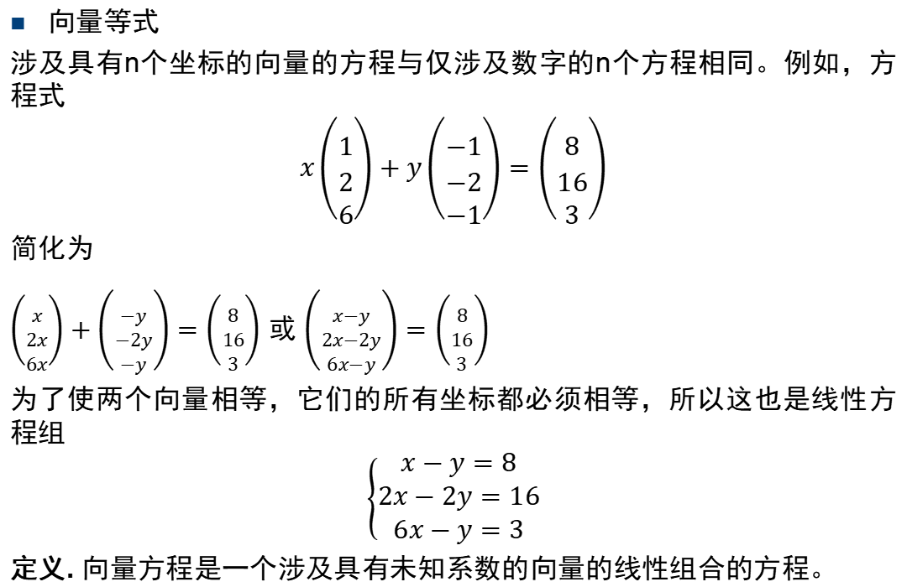
2.2向量等式与生成空间
向量等式
涉及具有n个坐标的向量的方程与仅涉及数字的n个方程相同。例如，方程式
$$x\left({1 \atop \begin{aligned}2 \\ 6\end{aligned}}\right)+y\left({−1 \atop \begin{aligned}−2 \\ −1\end{aligned}}\right)=\left({8 \atop \begin{aligned}16 \\ 3\end{aligned}}\right)$$
简化为
$\left({x \atop \begin{aligned}2x \\ 6x\end{aligned}}\right)+\left({−y \atop \begin{aligned}−2y \\ −y\end{aligned}}\right)=\left({8 \atop \begin{aligned}16 \\ 3\end{aligned}}\right)$ 或 $\left({x−y \atop \begin{aligned}2x−2y \\ 6x−y\end{aligned}}\right)=\left({8 \atop \begin{aligned}16 \\ 3\end{aligned}}\right)$
为了使两个向量相等，它们的所有坐标都必须相等，所以这也是线性方程组
$$\left\{\begin{aligned}x−y=8 \\ 2x−2y=16 \\ 6x−y=3\end{aligned}\right.$$
定义. 向量方程是一个涉及具有未知系数的向量的线性组合的方程。

Slide 29
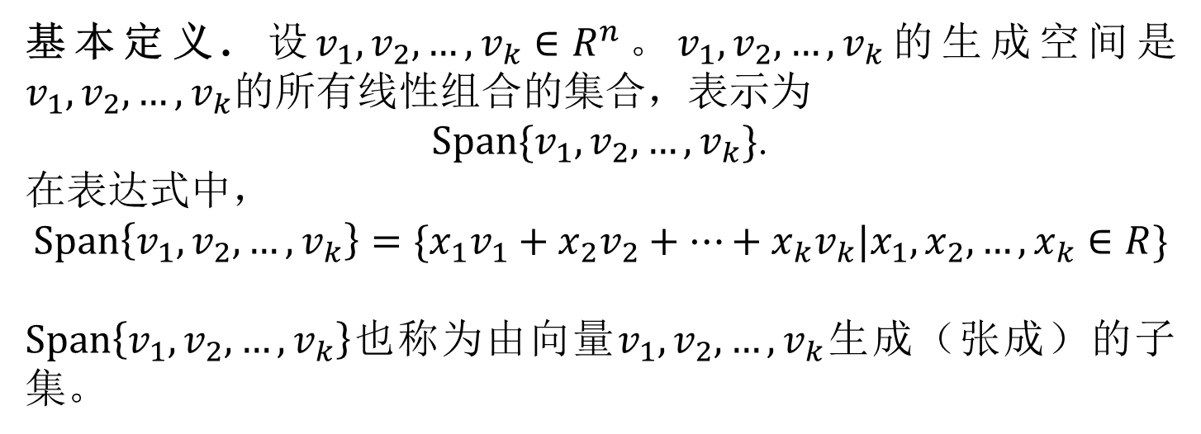
生成空间
基本定义. 设$v_{1},v_{2},…,v_{k}∈R^{n}$。$v_{1},v_{2},…,v_{k}$的生成空间是$v_{1},v_{2},…,v_{k}$的所有线性组合的集合，表示为
$Span\{v_{1},v_{2},…,v_{k}\}$.
在表达式中，
$$Span\left\{v_{1},v_{2},…,v_{k}\right\}=\{x_{1}v_{1}+x_{2}v_{2}+…+x_{k}v_{k}|x_{1},x_{2},…,x_{k}∈R\}$$
$Span\left\{v_{1},v_{2},…,v_{k}\right\}$也称为由向量$v_{1},v_{2},…,v_{k}$生成（张成）的子集。
Notes:
另一种写法

Slide 30
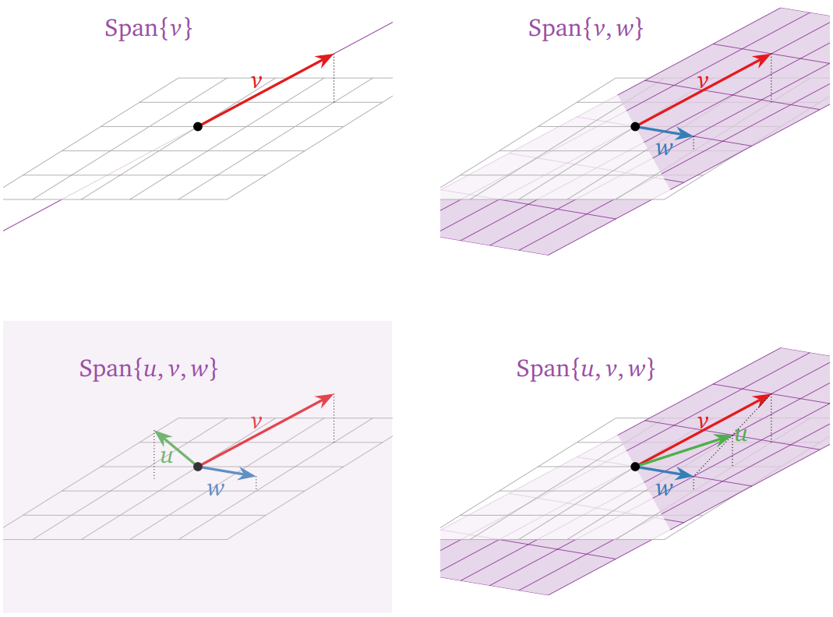
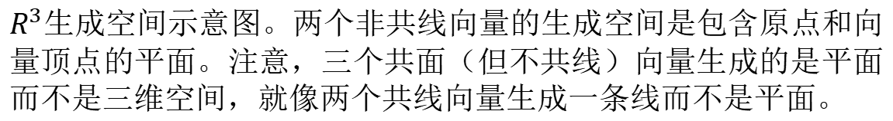
生成空间
$R^{3}$生成空间示意图。两个非共线向量的生成空间是包含原点和向量顶点的平面。注意，三个共面（但不共线）向量生成的是平面而不是三维空间，就像两个共线向量生成一条线而不是平面。

Slide 31
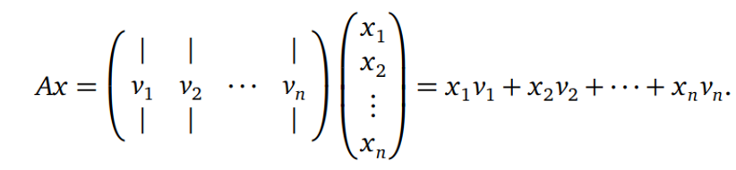
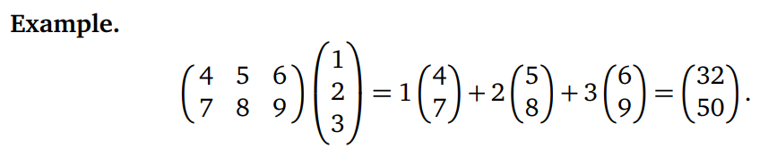

2.3矩阵等式
更简洁的方式表示线性方程组
$A$与向量$x∈R^{n}$的乘积是线性组合

Slide 32
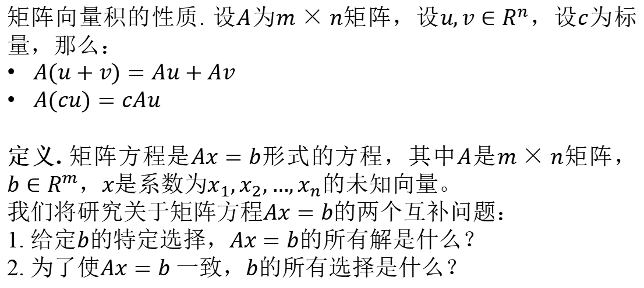
矩阵等式
矩阵向量积的性质. 设$A$为$m×n$矩阵，设$u,v∈R^{n}$，设$c$为标量，那么：
$A(u+v)=Au+Av$
$A(cu)=cAu$
定义. 矩阵方程是$Ax=b$形式的方程，其中$A$是$m×n$矩阵，$b∈R^{m}$，$x$是系数为$x_{1},x_{2},…,x_{n}$的未知向量。
我们将研究关于矩阵方程$Ax=b$的两个互补问题：
1. 给定$b$的特定选择，$Ax=b$的所有解是什么？
2. 为了使$Ax=b$ 一致，$b$的所有选择是什么？
Notes:
关于等式左边和等式右边的问题

Slide 33
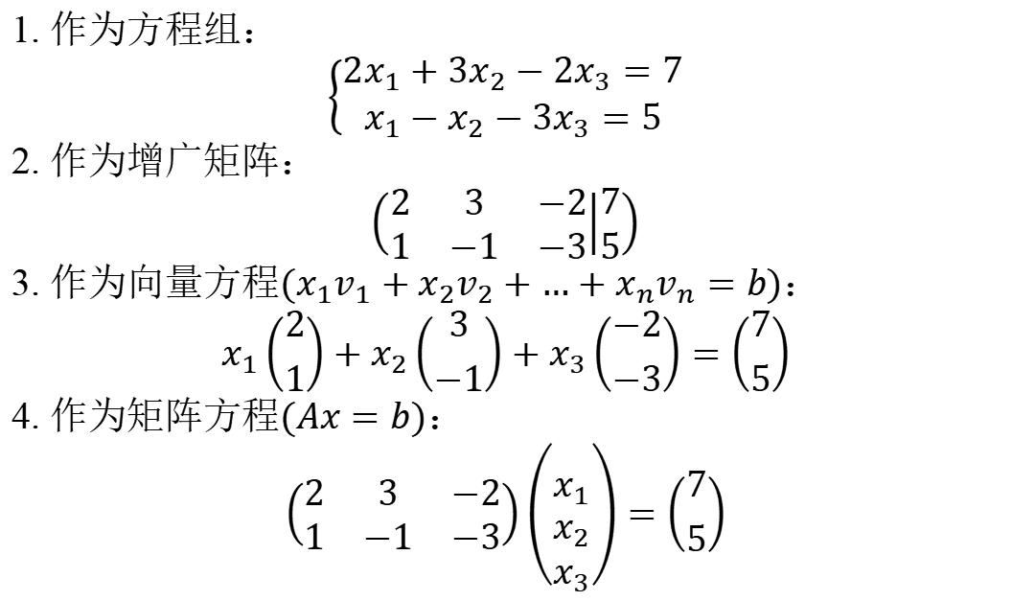
方程组的四种表示
1. 作为方程组：
$$\left\{\begin{aligned}2x_{1}+3x_{2}−2x_{3}=7 \\ x_{1}−x_{2}−3x_{3}=5\end{aligned}\right.$$
2. 作为增广矩阵：
$$\left(\begin{matrix}2 & 3 & −2 \\ 1 & −1 & −3\end{matrix} | \begin{matrix}7 \\ 5\end{matrix}\right)$$
3. 作为向量方程$(x_{1}v_{1}+x_{2}v_{2}+…+x_{n}v_{n}=b)$：
$$x_{1}\left({2 \atop 1}\right)+x_{2}\left({3 \atop −1}\right)+x_{3}\left({−2 \atop −3}\right)=\left({7 \atop 5}\right)$$
4. 作为矩阵方程$(Ax=b)$：
$$\left(\begin{matrix}2 & 3 & −2 \\ 1 & −1 & −3\end{matrix}\right)\left({x_{1} \atop \begin{aligned}x_{2} \\ x_{3}\end{aligned}}\right)=\left({7 \atop 5}\right)$$

Slide 34
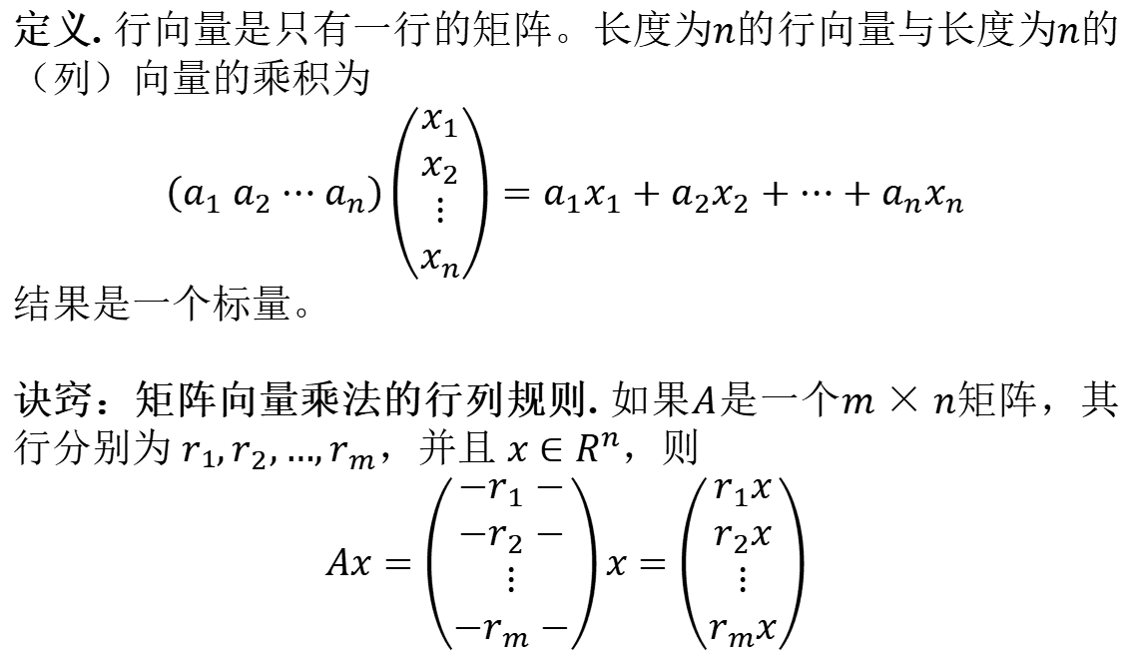
行向量
定义. 行向量是只有一行的矩阵。长度为$n$的行向量与长度为$n$的（列）向量的乘积为
$$\left(a_{1} a_{2} ⋯ a_{n}\right)\left(\begin{aligned}x_{1} \\ x_{2} \\ ⋮ \\ x_{n}\end{aligned}\right)=a_{1}x_{1}+a_{2}x_{2}+⋯+a_{n}x_{n}$$
结果是一个标量。
诀窍：矩阵向量乘法的行列规则. 如果$A$是一个$m×n$矩阵，其行分别为 $r₁,r_{2},…,r_{m}$，并且 $x∈R^{n}$，则
$$Ax=\left(\begin{aligned}{−r}_{1}− \\ {−r}_{2}− \\ ⋮ \\ {−r}_{m}−\end{aligned}\right)x=\left(\begin{aligned}r_{1}x \\ r_{2}x \\ ⋮ \\ r_{m}x\end{aligned}\right)$$

Slide 35
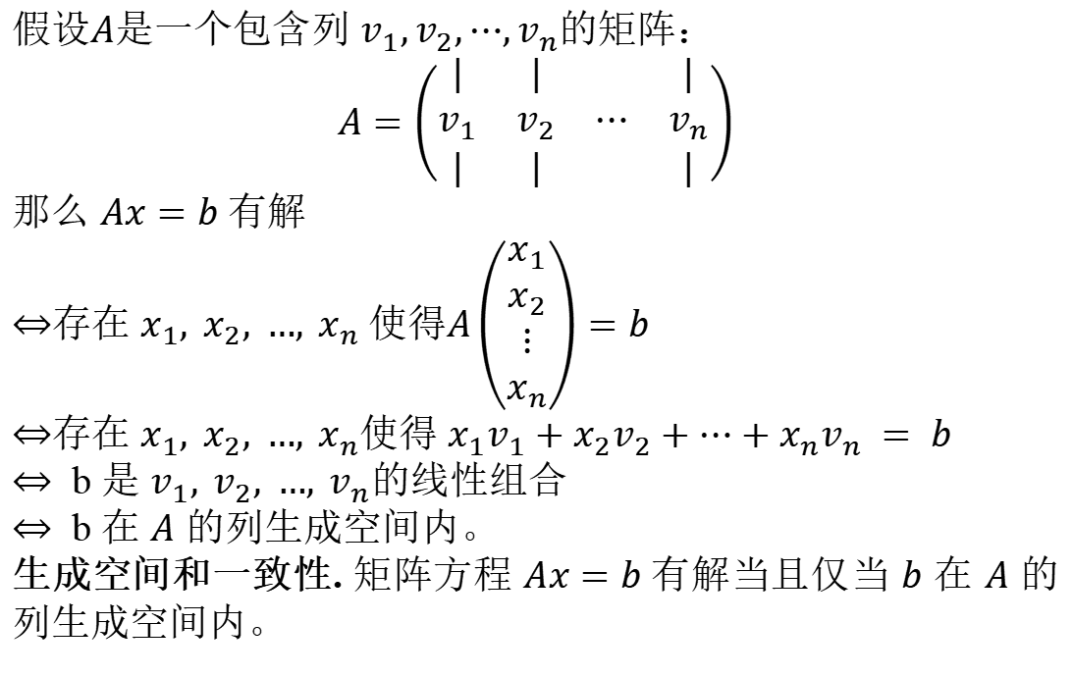
生成空间与一致（有解）
假设$A$是一个包含列 $v_{1},v_{2},⋯,v_{n}$的矩阵：
$$A=\left(\begin{matrix}| & | & & | \\ v_{1} & v_{2} & ⋯ & v_{n} \\ | & | & & |\end{matrix}\right)$$
那么 $Ax=b$ 有解
$⇔$存在 $x_{1}, x_{2}, …, x_{n}$使得$A\left(\begin{aligned}x_{1} \\ x_{2} \\ ⋮ \\ x_{n}\end{aligned}\right)=b$
$⇔$存在 $x_{1}, x_{2}, …, x_{n}$使得 $x_{1}v_{1}+x_{2}v_{2}+⋯+x_{n}v_{n} = b$
$⇔$b 是 $v_{1}, v_{2}, …, v_{n}$的线性组合
$⇔$b 在 $A$ 的列生成空间内。
生成空间和一致性. 矩阵方程 $Ax=b$有解当且仅当 $b$ 在 $A$ 的列生成空间内。

Slide 36

生成空间与一致（有解）
定理. 设A为 $m×n$（非增广）矩阵。以下是等价的：
1. $Ax=b$ 对所有 $b∈R^{m}$都有解。
2. $A$的列生成空间是$R^{m}$。
3. $A$在每一行中都有一个主元位置。

